Slide 1
常见剧毒化学品培训
博富特咨询
全面
专业
实用

Slide 2
关于博富特
博富特培训已拥有专业且强大的培训师团队-旗下培训师都拥有丰富的国际大公司生产一线及管理岗位工作经验，接受过系统的培训师培训、训练及能力评估，能够开发并讲授从高层管理到基层安全技术、技能培训等一系列课程。
我们致力于为客户提供高品质且实用性强的培训服务，为企业提供有效且针对性强的定制性培训服务，满足不同行业、不同人群的培训需求。
博富特认为：一个好的培训课程起始于一个好的设计,课程设计注重培训目的、培训对象、逻辑关系、各章节具体产出和培训方法应用等关键问题。

Slide 3
小组成员 王世辉 庞小桃
Designed by Wang Shihui
毒

Slide 4
目 录
1
化学中毒的现场急救
常见危险化学品
2
3
十大剧毒

Slide 5
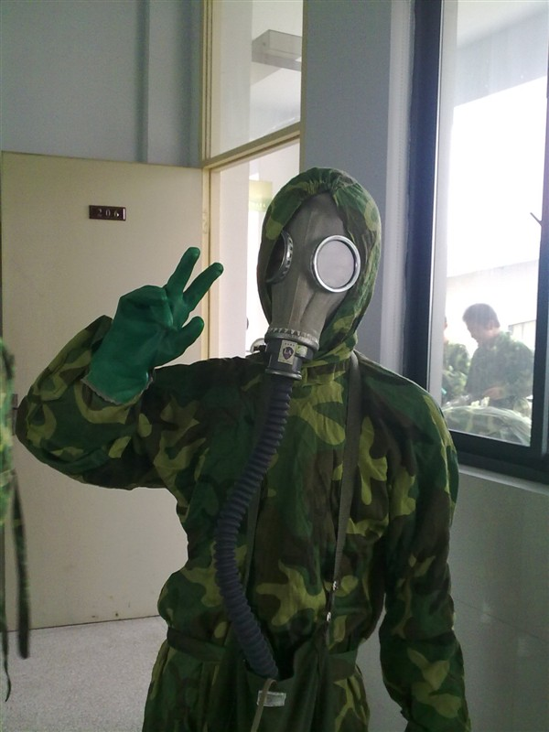
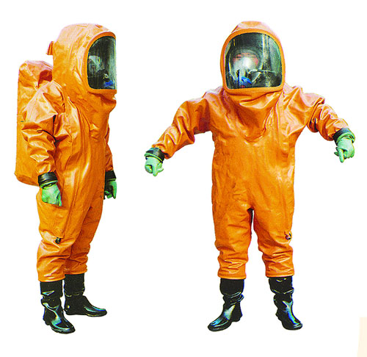
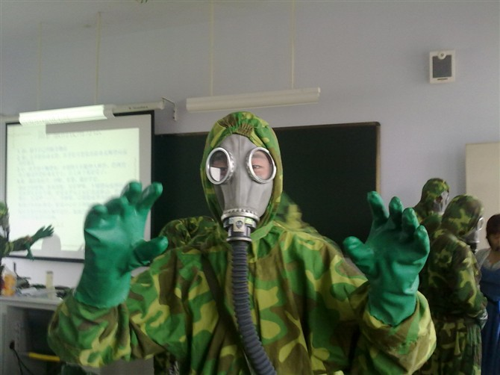
化学中毒现场急救
万能应急措施：
迅速脱离现场，脱去污染衣物

Slide 6
化学中毒应急措施
消化道侵入：应及时进行催吐、洗胃、导泻，饮牛奶或蛋清。
呼吸道侵入：转移至通风良好处，呼吸新鲜空气，若有条件，可进行高压氧治疗，同时要预防脑水肿等。
腐蚀性药品：用大量水清洗患部，用弱酸或弱碱涂抹患处。

Slide 7
一氧化碳
苯
硫化氢
酚
氨气
亚硝酸盐
甲烷
铅
甲醇
汞
氢氟酸
氰化物

Slide 8
1
一氧化碳

Slide 9
1.一氧化碳
毒理学原理：CO气体与血红蛋白结合，使其失去携氧能力，造成机体缺氧。
中毒症状：轻者头痛、头昏、恶心、呕吐、软弱无力，重者出现昏厥，各种反射消失，血压下降，最终因呼吸抑制而死亡。
急救措施：迅速脱离现场，将患者移至通风良好处；立即给氧，有条件的话进行高压氧治疗。

Slide 10
2
硫化氢

Slide 11
2.硫化氢
强烈的神经毒物，虽然具有刺激性气味，但极易使人嗅觉中毒而毫无察觉。
毒理学原理：硫化氢与细胞色素氧化酶中二硫键起作用，影响细胞氧化过程，导致组织细胞缺氧而窒息，引起脏器损害。
临床表现：轻度表现为流泪、眼刺痛、鼻咽喉灼热感等，伴有头昏、头痛、乏力；重者表现为头晕、心悸、呼吸困难、意识模糊、呕吐、腹泻、抽搐、昏迷，最终因呼吸麻痹而死亡。

Slide 12
3
氨气

Slide 13
3.氨气
刺激性气体，主要经呼吸道侵入人体。
毒理学原理：对粘膜和皮肤有碱性刺激及腐蚀作用,可造成组织溶解性坏死。高浓度时可引起反射性呼吸停止和心脏停搏。
临床表现：急性中毒表现为流泪、咽痛、咳嗽、胸闷、呼吸困难，伴有头晕、头痛、恶心、呕吐、乏力等，严重时发生肺水肿、喉水肿痉挛或支气管粘膜坏死脱落致窒息。

Slide 14
4
甲烷

Slide 15
4.甲烷
俗称“沼气”，煤气、天然气的主要成分。
临床表现：轻者头痛、头晕、恶心、注意力不集中、动作不协调、乏力、四肢发软等；严重时出现呼吸困难、心动过速、昏迷以致窒息而死亡。
急救措施：迅速脱离现场，吸氧， 20%甘露醇250毫升静注并予速尿20毫克静注防止脑水肿。

Slide 16
5
甲醇

Slide 17
5.甲醇
刺激性气体，主要经呼吸道侵入人体。
毒理学原理：对粘膜和皮肤有碱性刺激及腐蚀作用,可造成组织溶解性坏死。高浓度时可引起反射性呼吸停止和心脏停搏。
临床表现：急性中毒表现为流泪、咽痛、咳嗽、胸闷、呼吸困难，伴有头晕、头痛、恶心、呕吐、乏力等，严重时发生肺水肿、喉水肿痉挛或支气管粘膜坏死脱落致窒息。

Slide 18
5.甲醇
急救措施：迅速脱离现场，脱去污染的衣服；将患者移至暗房，以抑制CO2的结合能力；口服1%碳酸氢钠洗胃，硫酸镁导泻。
解毒剂：乙醇为甲醇中毒的解毒剂,应用乙醇可阻止甲醇氧化,促进甲醇排出。用10 %葡萄糖液配成 5%乙醇溶液,静脉缓慢滴注。

Slide 19
6
氢氟酸

Slide 20
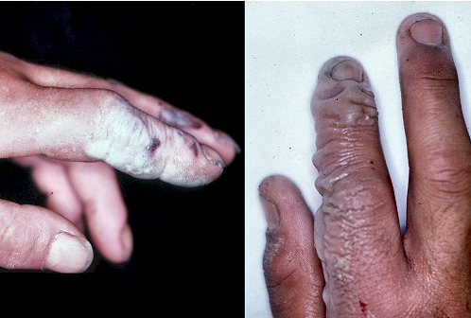
6.氢氟酸
刺激性气体，具有强烈的腐蚀性。
腐蚀效果图

Slide 21
6.氢氟酸
毒理学原理：氢离子对人体组织有脱水和腐蚀作用；氟离子不断解离渗透到深层组织，溶解细胞膜 ，造成表皮、真皮、皮下组织乃至肌层液化坏死，氟离子还会干扰烯醇化酶的活性使皮肤细胞摄氧能力受到抑制。
急救措施：皮肤接触立即脱去污染的衣服，用大量清水冲洗；眼睛接触应立即提起眼睑，用大量清水或生理盐水彻底冲洗；若吸入则应迅速脱离现场至空气新鲜处，保持呼吸道畅通。

Slide 22
7
苯

Slide 23
7.苯
侵入途径：蒸汽经呼吸道吸收，液体经消化道吸收完全，皮肤可吸收少量。
临床表现：急性中毒表现为兴奋或酒醉感，伴有粘膜刺激症状，头晕、头痛、恶心、呕吐等，重者导致昏迷、抽搐、呼吸及循环衰竭。
急救措施：迅速脱离现场，脱去污染的衣物，用肥皂水或清水冲洗患处，口服者洗胃，可给予葡萄糖醛酸。

Slide 24
8
酚

Slide 25
8.酚
理化性质：苯酚，又名石碳酸，常温下会发，有刺激性臭味；酚类化合物是一种原型质毒物，能使蛋白质凝固，有强烈的杀菌作用。
临床表现：
1、急性中毒：吸入高浓度蒸汽会引起头昏头痛、乏力、事物模糊、肺水肿等；误服会引起消化道灼伤、呕吐、便血，重者发生胃肠道穿孔、休克、肺水肿，一般可在48小时之内出现急性肾功能衰竭。
2、皮肤灼伤：初期为无痛性白色起皱，继而形成褐色痂皮，常见浅Ⅱ度灼伤。经灼伤皮肤吸收后，潜伏一定时间后出现肾功能衰竭。

Slide 26
9
亚硝酸盐

Slide 27
9.亚硝酸盐
亚硝酸盐中毒又称肠源性青紫病、发绀症，中毒原因有两种：
1.误食亚硝酸盐。
2.胃肠功能紊乱时，胃肠道内硝酸盐还原菌大量繁殖，食入富含硝酸盐的蔬菜则硝酸盐在体内还原成亚硝酸盐，引起亚硝酸盐中毒。
毒理学原理：亚硝酸盐进入血液后，血红蛋白中的二价铁离子被氧化成三价铁，血红蛋白失去携带氧能力，导致组织缺氧。若抢救不及时，可发生呼吸困难、缺氧窒息或呼吸麻痹、循环衰竭而导致死亡。

Slide 28
9.亚硝酸盐
临床表现：亚硝酸盐中毒潜伏期短，一般为数十分钟或1~3小时，症状以紫绀为主。主要是口唇、指甲及全身的皮肤出现青紫等组织缺氧表现。自觉症状有头晕、头痛，无力、烦躁不安、呼吸急促，严重者出现昏迷、惊厥，以致呼吸衰竭而死。
急救措施：催吐、洗胃、导泻以排毒；同时服用美蓝、维C、葡萄糖解毒。
亚硝酸盐中毒量为0.2~0.5g，致死量仅为3g！

Slide 29
10
铅

Slide 30
10.铅
毒理学原理：铅是重金属，所有重金属离子（铜~钡、汞等）会使蛋白质失去活性，且该反应不可逆！
侵入途径：
1.由呼吸道吸入其蒸气或粉尘，吞噬细胞将其迅速带至血液。
2.经消化道吸收进入血液循环。
铅中毒者一般有铅及铅化物接触史，临床铅中毒较少见，多为职业病。
口服2~3g可致铅中毒，50g致死。

Slide 31
10.铅
临床表现
头晕、全身无力、肌肉关节酸痛、不能进食、便秘或腹泻、肝脏肿大、肝区压痛、黄疽、血压升高等。
1.神经系统：神经衰弱、多发性神经病和脑病。
2.消化系统：轻者表现为一般消化道症状，重者出现腹绞痛。
3.血液系统：干扰血红蛋白合成过程，引起代谢产物变化，最终导致贫血。
铅中毒还会导致肾功能衰竭并伴有高血压；孕妇铅中毒会引起流产、早产、死胎及婴儿铅中毒。

Slide 32
10.铅
预防措施
1.铅作业进入生产车间时务必戴好防尘口罩，穿好工作衣，戴上工作帽。
2.饮食平衡，注意补充丰富的钙、铁、锌、硒、维生素B等。
3.不要用油漆涂饰家中墙壁，油漆中富含铅。
4.不要在汽车来往较多的马路周围长期逗留，汽车尾气中含铅较多。
5.每天第一次打开水龙头时，流出的水不要饮用。

Slide 33
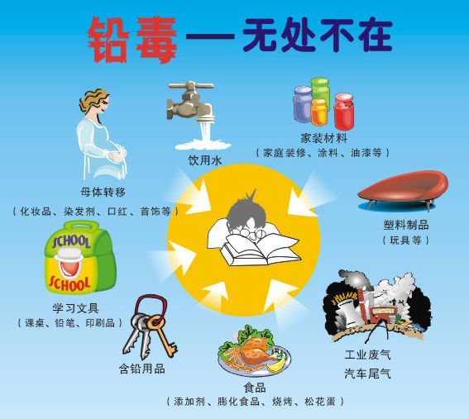

Slide 34
大铅世界 防不胜防
治疗措施
1.服用驱铅食物：含钙、铁丰富的海带、动物肝脏、肉类、蛋类等，富含维生素C的水果。
2.急性铅中毒应采取催吐、洗胃、导泻等措施，及时饮用蛋清或牛奶；服用以下药物：依地酸二钠钙，二巯基丙醇，青霉胺等针剂和二巯基丁二酸口服剂。
3. 对铅中毒有辅助疗效的中草药：
金钱草，甘草，海藻，昆布，木通，夏枯草，
金银花，泽泻，土茯苓，荸荠汁，鸡血藤，石苇，
菊花，板蓝根，大青叶，车前，海金砂，冬葵子等。

Slide 35
铅中毒的误区
咬铅笔能否导致铅中毒？
？

Slide 36
11
汞

Slide 37
11.汞
毒理学原理：与铅相同。
临床表现：误食金属汞会引起口腔炎、急性胃肠炎，表现为口腔糜烂、溃疡，腹痛、恶心、呕吐、腹泻等。
急救措施：
1.催吐、洗胃、导泻以排毒。口服蛋清、牛奶或活性炭，用50%硫酸镁导泻。
2.及时服用解毒剂。常用的汞解毒剂有：
二巯丙磺钠、二巯丙醇、乙酰消旋青霉胺。
前两者为肌肉注射，后者为口服。

Slide 38
钚：世界首毒
？
“钚是世界上毒性第二大的物质，一片药片大小的钚，足以毒死2亿人，5克的钚足以毒死全人类。钚的毒性比砒霜大4．86亿倍，一旦泄露进入太平洋全人类都玩完！”
——前英国政府辐射事务顾问巴斯比博士
Pu的毒性在于其放射性，其本身的化学毒性远不及砷和氰化物，和神经毒气差不多。
Pu进入人体后，其衰变产生的α射线会造成细胞、染色体的损伤，理论上可能导致癌症发病率的上升。

Slide 39
休息时间
我给大家讲个故事
PPT背景图片：www.1ppt.com/beijing/
曼哈顿计划
伊丽莎白二世亲触钚环
邓稼先捡钚弹碎片
Plutonium has a metallic taste.
钚尝起来很像金属

Slide 40
12
氰化物

Slide 41
12.氰化物
问世间氰为何物？
直教人生死相许！
——李商隐

Slide 42
氰化物
秒杀！
无解剧毒！！
毒性
BUG级的存在！！！

Slide 43
12.氰化物
毒理学原理：氰化物在体内分解出具有毒性的氰离子，氰离子能抑制细胞中42种酶的活性，使细胞色素氧化酶变性而导致机体缺氧死亡；中枢神经系统对缺氧最为敏感，故大脑首先受损，呼吸衰竭是氰化物中毒的最严重表现。
同时，在消化道中释放的氢氧离子具有腐蚀作用。
致死量：
口服致死量为：
吨
0.
0
0
0
0
0
0
0
6
吸入：每升空气中含0.3~0.5mg氢氰酸气体吸入即可致命！

Slide 44
12.氰化物
临床表现
急性中毒 吸入高浓度氰化氢或口服大量氰化物者，2~3分钟内呼吸停止，呈“电击样”死亡。
皮肤接触会发生溃烂、皮肤刺激及红斑；眼睛接触会有刺激、灼伤、视力模糊等症状。
口服中毒者口中会有苦杏仁味。
慢性中毒 多为吸入性中毒，会导致如下症状：
粘膜刺激（如咽炎、结膜炎、鼻炎），嗅觉减退，神经衰弱，甲状腺肿大，血红素上升，淋巴细胞数目上升。

Slide 45
十大剧毒

Slide 46
10.氰化物
毒性：1g可杀死500人。
来源：是冶金、电镀、金矿等。
纳粹德国大部分高官都用此自杀，大剂量可使人在几秒内死亡，号称闪电毒药，所以倍受欢迎。
9.毒鼠强
毒性：超过氰化物几倍
来源：老鼠药
南京大毒杀事件后，全国已禁止生产和销售

Slide 47
8.尼古丁
毒性：略强过毒鼠强
来源：香烟
7.相思子毒素
毒性：超级可怕，毒性猛烈，中毒的人会全身内脏溃烂而死，比起闪电结束痛苦的氰化物，此东东极不人道！
来源：红豆

Slide 48
6.眼镜王蛇毒
毒性：1g可杀死1500人！
来源：把眼镜王蛇的毒牙卡在杯子边上，毒液就会流到杯子里。如果被它咬到，赶紧坐飞机去找血清。消化系统可分解蛇毒。
5.蓖麻毒素
毒性：1g可毒死35000人！
来源：高纯度酒精和乙酸铅可以合成。
各国间谍常用来作为暗杀的武器。

Slide 49
4.沙林毒气
学名甲氟膦酸异丙酯，是一种有机磷酸酯类毒气，抑制胆碱酯酶，造成神经系统紊乱，是毒性最大的有机毒物之一。
通过呼吸道或皮肤黏膜侵入人体，杀伤力极强，一旦散发出来，可以使1.2公里范围内的人死亡和受伤。它分液态和气态两种形式，一滴针眼大小的沙林毒液就能导致一名成人很快死亡。中毒后表现为瞳孔缩小、呼吸困难、支气管痉挛和剧烈抽搐等，严重的数分钟内死亡。
东京地铁沙林毒气事件造成5500人中毒。

Slide 50
3.VX神经毒素
VX毒剂是一种比沙林毒性更大的神经性毒剂，是最致命的化学武器之一。人体皮肤与之接触或吸入就会导致中毒，头痛恶心是感染这种毒气的主要症状。
VX毒气可造成中枢神经系统紊乱、呼吸停止，最终导致死亡。
无色无味的油状液体，一旦接触到氧气，就会变成气体。工业品呈微黄、黄或棕色，贮存时会分解出少量的硫醇，因而带有臭味，主要是以液体造成地面、物体染毒，可以通过空气或水源传播，几乎无法察觉。

Slide 51
VX的毒性

Slide 52
“为爱可死”超梦幻死法

Slide 53
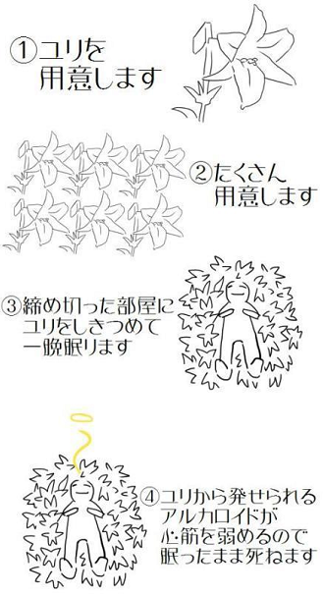
百合花下死
有机胺类秋水仙素
秋水仙素能够麻痹神经，使心肌变脆弱。
秋水仙素虽然有毒，但本身不具有挥发性。
夹竹桃
全身（茎叶）有剧毒！

Slide 54
2.炭疽毒素
毒性：1g可毒死70000人！
来源：烟草杆菌
美国研究了几十年，准备和前苏联打生物战的东西，只要5加仑播撒在纽约上空，3天后就会有50万具尸体。
1.肉杆菌毒素
毒性：1g可杀死1200万人！
来源：生猪肉、蜂蜜、化妆品中的除皱针药剂。

Slide 55
感谢聆听
资源整合，产品服务
↓↓↓
公司官网 | http://www.bofety.com/
如需进一步沟通
↓↓↓
联系我们 | 15250014332 / 0512-68637852
扫码关注我们
获取第一手安全资讯
微信公众号
抖音

